Slide 1
OUTDOOR MAR / MEER 1 KAYAK Y VELA / KAJAK UND SEGELN / KAYAKING AND SAILING

Slide 2
KAYAK Y VELA / KAJAK UND SEGEN
 | ACTIVIDAD | NOMBRE DE LA EMPRESA | DIRECCIÓN POSTAL | TELÉFONO | PÁGINA WEB (www.) | MAIL (@)
1 | Kayak Kajak | Splash Gomera | Calle Santiago Apóstol, local nº 10 38811 Playa de Santiago Alajeró | +34 626658901 | http://www.splashgomera.es/water-sports-excursions/kayaks-paddleboards | http://www.splashgomera.es/contact-us
2 |  | Gomera Activa | Centro de Deporte y Salud La Fortaleza, Calle Residencial el Llano (Cerca del Supermercado Spar). Valle Gran Rey. La Gomera. | 638 239 854 | http://www.gomeractiva.com/kayak.html | http://www.gomeractiva.com/contacto.html
3 |  | Ymaguara | Calle Mayor, 5, 38840 Vallehermoso | +(34) 922 800 329 / + (34) 645 927 650 | http://ymaguara.com/ymaguara-turismo-sostenible-ecoturismo-rural-la-gomera/ | info@ymaguara.com
4 | Vela Segeln | Club Nautico | Avenida de los Descubridores, S/N San Sebastian de la Gomera | 922 141 280 | http://gomeraverde.es/not/20867/vela__piraguismo__windsurf_y_bautizos_del_mar_en_san_sebastian

Slide 3
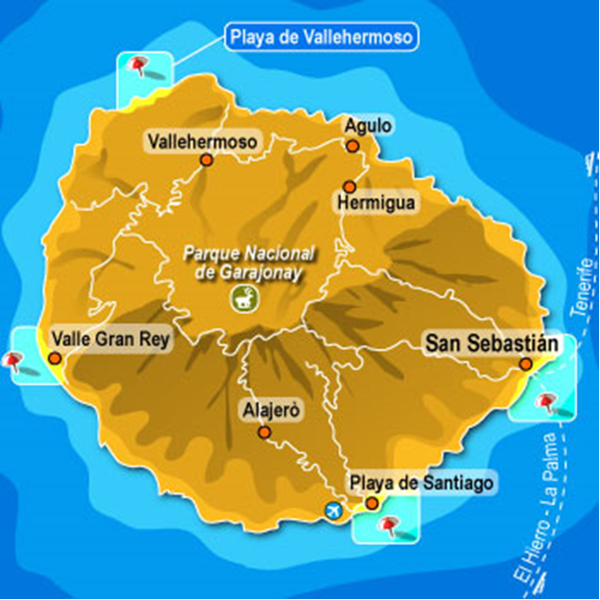
3
4
2
1

Slide 4
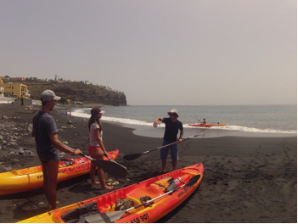
1 Kayak/Kajak
Splash Gomera
Ref.: http://www.splashgomera.es/Images/User/fa592a83-4786-4c5c-92aa-1c499e5e96b2/CMS/splash-gomera-kayaks-and-paddleboards-1.jpg
Si usted nunca lo ha intentado antes, no se preocupe, nosotros le podemos
mostrar cómo hacerlo de forma rápida y segura.
Wenn Sie es noch nie versucht haben, keine Sorge, wir können Ihnen zeigen,
wie es schnell und sicher geht.
La gomera has 92 kms of unexplored land waiting to be discovered by you.

Slide 5
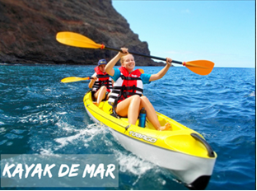
2 Kayak/Kajak
Gomera Activa
Ref.: http://www.gomeractiva.com/kayak.html
En Gomeractiva te ofrecemos rutas de kayak de mar, con una duración
aproximada de 2 horas y media. Disfrutaremos de la costa que nos ofrece Valle Gran Rey. Parada en la playa de Iguala. Allí podrás disfrutar de un baño, hacer snorkel o simplemente tomarte tu desayuno.
In Gomeractiva we offer two hours and a half on kayak in the sea; we´ll enjoy the coast which offers Valle Gran Rey; we´ll stop in the Iguala beach, where you can enjoy swimming, doing snorker or just taking your breakfast.
In Gomeractiva bieten wir Kajaktouren an, Dauer ca. 2 ½ Stunden. Genießen
Sie die Küste, die Valle Gran Rey bietet. Halt am Strand Iguala. Dort können
Sie schwimmen, schnorcheln oder einfach Ihr Frühstück genießen.

Slide 6
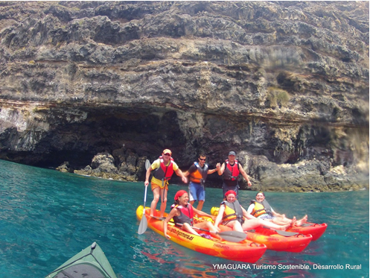
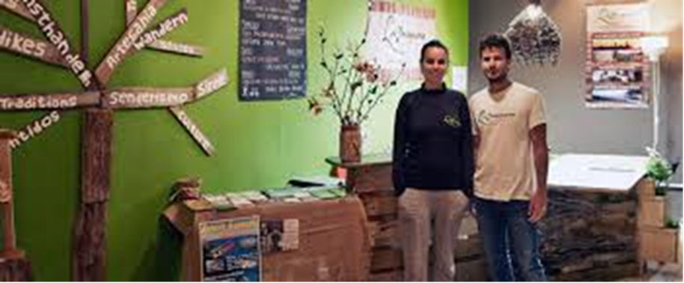
3 Kayak/Kajak
Ymaguara
Ref.: http://ymaguara.blogspot.com.es/2013/05/programa-de-actividades-semana-30-12-de.html
Ref.: http://ymaguara.com/turismo-sostenible-en-la-gomera/
YMAGUARA es una empresa de actividades en la naturaleza, ubicada en el municipio norteño de
Vallehermoso de la isla de La Gomera (Islas Canarias), que se centra principalmente en dos
conceptos: Turismo Sostenible y Desarrollo Rural.
YMAGUARA is a company of activities in the nature, situated in the north town of Vallehermoso in La Gomera (Canary Island). It´s focused in two main concepts: sustainable tourism and rural development.
YMAGUARA ist ein Unternehmen der Outdoor-Aktivitäten, in der nördlichen Gemeinde
Vallehermoso auf der Insel La Gomera (Kanarische Inseln), die sich vor allem auf zwei Konzepte
konzentriert: Nachhaltiger Tourismus und ländliche Entwicklung.

Slide 7
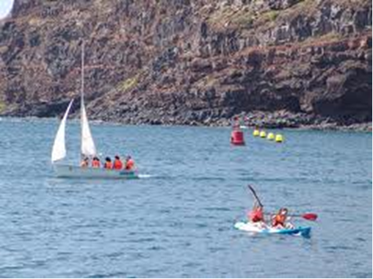
4 Vela/Segeln
Club Náutico
Ref.: https://www.google.es/search?q=vela+la+gomera&espv=210&es_sm=93&source=lnms&tbm=isch&sa=X&ei=QpMMU9vINIeK1AWW8oDACQ&ved=0CA
San Sebastián de La Gomera oferta cursos de vela, piragüismo y windsurf, y bautizos de
mar. La escuela municipal responde a un convenio de colaboración suscrito entre la
federación de Vela de Santa Cruz de Tenerifey el Ayuntamiento de San Sebastián.
San Sebastián de La Gomera bietet Segelkurse, Kanufahren und Windsurfen, bautizos
de mar an. Die escuelamunicipal reagiert auf eine zwischen der federación de Vela von
Santa Cruz de Tenerife und der Stadt SanSebastian unterzeichneten Vereinbarung.
San Sebastián of La Gomera offers sailing lessons, canoeing and windsurfing, and christening at the sea. The municipal school is the result of an agreement signed between the Federation of sailing in Santa Cruz of Tenerife and the town hall of San Sebastián.

Slide 8
Airam 3°
Amanda 2°

